Slide 1
ENTERPRISE RISK MANAGEMENT
Materi Minggu 3
Louisiani Mansoni I., SE., MM

Slide 2
Materi Pembahasan :
Pendahuluan
Definisi dan Pengertian Manajemen Risiko Organisasi
Elemen Manajemen Risiko Organisasi

Slide 3
PENDAHULUAN
Mahluk hidup secara natural akan mengantisipasi dan mengelola risiko.
Bagaimana dengan organisasi ? Organisasi tidak mempunyai kemampuan mengelola risiko seperti halnya manusia atau mahluk hidup yang lain, karena organisasi bukan mahluk hidup.
Tugas dari manajer suatu organisasi adalah membuat agar organisasi bisa mengantisipasi dan mengelola risiko sebagaimana halnya mahluk hidup mengelola risiko yang dihadapinya.
Dengan kata lain, tugas manajer adalah membuat organisasi menjadi sadar risiko, sehingga risiko bisa diantisipasi dan dikelola dengan baik.

Slide 4
Beberapa Contoh Kegagalan Mengelola Risiko
TAHUN | PENJELASAN
1997 | Trader Bank Baring yaitu Nick Leeson, membeli instrument derivative saham Jepang (long futures Nikkei). Bank Baring adalah sebuah bank dari Inggris. Ekonomi Jepang turun drastis karena adanya bencana gempa Kobe. Akibatnya harga saham turun drastis, dan Bank Baring mengalami kerugian. Transaksi selanjutnya (jual opsi) tidak mengurangi kerugian, tetapi malah makin memperparah kerugian. Pada akhirnya Bank Baring mengalami kerugian sebesar $1.3 miliar. Bank Baring terpaksa bangkrut karena kerugiannya sudah melebihi modalnya.
1997 | Long Term Capital (LTC), adalah perusahaan investasi di Amerika Serikat, mempunyai posisi pada mata uang Rubel (Rusia) yang cukup besar. Mereka memperkirakan Rusia tidak akan bangkrut. Tetapi Rusia ternyata bangkrut, mendeklarasikan tidak mampu dan tidak akan membayar hutang-hutangnya. Akibatnya Long Term Capital megalami kerugian yang sangat besar, sekitar $3.5 miliar. Pada akhirnya LTC terpaksa bangkrut.

Slide 5
TAHUN | PENJELASAN
2001 | Enron merupakan perusahaan yang memperdagangkan energy (jual beli energi). Mereka juga masuk ke kontrak derivatif energy. Usaha mereka cukup kompleks sehingga transparansi menjadi lebih sulit. Transparansi yang kompleks dimanfaatkan untuk menjalankan system akuntansi yang tidak wajar. Di samping itu Enron melakukan beberapa manuver agar laporan keuangannya kelihatan baik. Akhirnya investor mengetahui trik mereka. Keuntungan mereka yang sesungguhnya ternyata tidak sebesar yang dilaporkan, akibatnya harga saham Enron jatuh dari $80 perlembar menjadi hanya $0.5 perlembar. Mereka juga memiliki kewajiban jangka pendek yang segera jatuh tempo. Mereka tidak bisa memperoleh bantuan dana, karena tidak ada yang percaya kepada mereka. Enron akhirnya bangkrut.
1980-an | Saving Loan (S&L) Association adalah bank yang memberi pinjaman kredit rumah di Amerika Serikat. S&L mempunyai struktur neraca : memberi kredit rumah dengan bunga tetap jangka panjang (misal 20 tahun), sementara dana diperoleh melalui deposito jangka pendek (misal 1 tahun). Struktur neraca semacam itu rentan terhadap risiko perubahan tingkat bunga. Pada waktu tingkat bunga di Amerika Serikat naik signifikan, banyak S&L Association yang mengalami masalah dan bangkrut karenanya.
1995 | Bank Duta di Indonesia, mengalami kerugian yang sangat besar karena mereka melakukan perdagangan valas dan mengalami kerugian besar dari perdagangan valas tersebut.

Slide 6
Dapatkah organisasi-organisasi seperti contoh di atas menghindari kerugian besar karena munculnya risiko-risiko tersebut ?

Slide 7
DEFINISI DAN PENGERTIAN MANAJEMEN RISIKO ORGANISASI
Definisi Manajemen Risiko Organisasi :
Manajemen Risiko Organisasi atau Entreprise Risk Management (ERM) adalah suatu sistem pengelolaan risiko yang dihadapi oleh organisasi secara komprehensif untuk tujuan meningkatkan nilai perusahaan.

Slide 8
Pengertian Manajemen Risiko Organisasi :
Manajemen Risiko Organisasi adalah : Suatu proses yang dipengaruhi oleh manajemen, dewan direksi dan personel lainnya dari suatu organisasi, diterapkan dalam pengaturan strategi dan mencakup organisasi secara keseluruhan, dirancang untuk mengidentifikasi kejadian potensial yang dapat mempengaruhi suatu organisasi, mengelola risiko dalam toleransi suatu organisasi, untuk memberikan jaminan yang cukup pantas berkaitan dengan pencapaian tujuan organisasi (COSO, 2004)

Slide 9
Manajemen Risiko Organisasi (Entreprise Risk Management) bertujuan menciptakan sistem atau mekanisme dalam organisasi sehingga risiko yang bisa merugikan organisasi dapat diantisipasi dan dikelola untuk tujuan meningkatkan nilai perusahaan.
Selanjutnya COSO (Committee of Sponsoring Organization) menampilkan format berikut ini yang menunjukkan bahwa ERM adalah manajemen risiko yang komprehensif.

Slide 10
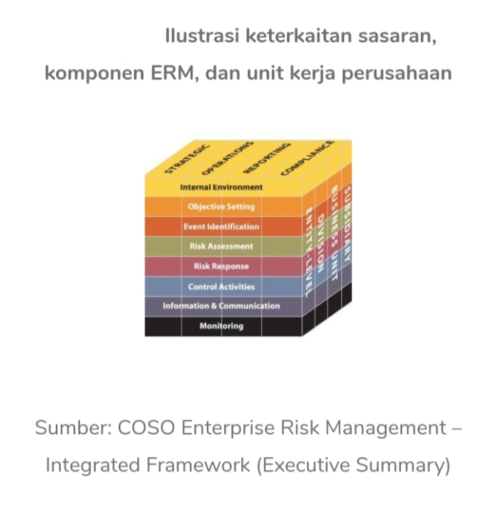
COSO – Enterprise Risk Management (ERM)

Slide 11
Sasaran Manajemen Risiko Organisasi (ERM)
Dalam kerangka manajemen risikonya, COSO – ERM menuntut perusahaan untuk dapat menentukan sasaran perusahaannya terlebih dahulu, yang terdiri dari empat kategori yaitu :
Strategis (Strategic) : sasaran yang mendukung dan selaras dengan misi perusahaan.
Operasi (Operations) : efektivitas dan efisiensi dari penggunaan sumber daya perusahaan.
Pelaporan (Reporting) : keterpercayaan dari pelaporan.
Kepatuhan (Compliance) : pemenuhan terhadap hukum dan regulasi yang berlaku.

Slide 12
Komponen Manajemen Risiko Organisasi (ERM)
Dalam COSO – ERM, manajemen risiko terdiri dari delapan komponen ERM yang saling terkait, yaitu :
Lingkungan Internal (Internal Environment)
Mengidentifikasikan kondisi internal perusahaan, meliputi kekuatan dan kelemahannya, serta pandangan entitas terhadap risiko dan manajemen risiko.
Penentuan Sasaran (Objective Setting)
Sasaran kegiatan manajemen risiko harus sejalan dengan sasaran dari perusahaan serta konsisten dengan risk appetite perusahaan.

Slide 13
Identifikasi Kejadian (Event Identification)
Kejadian internal dan eksternal yang dapat mempengaruhi pencapaian sasaran perusahaan harus diidentifikasi, meliputi risiko dengan kesempatan yang dapat muncul.
Evaluasi Risiko (Risk Assessment)
Risiko dianalisis berdasarkan kemungkinan dan dampaknya. Hasil analisis risiko akan dijadikan dasar untuk menentukan perlakuan risiko.
Respon terhadap Risiko (Risk Response)
Terdapat empat alternatif dalam risk response, yaitu menghindari (avoidance), menerima (acceptance), mengurangi (reduction) dan membagi risiko (sharing).
Pemilihan perlakuan risiko ini dilakukan dengan membandingkan hasil analisis risiko dengan risk appetite dan risk tolerance.

Slide 14
Aktivitas Pengendalian (Control Activities)
Membangun dan mengimplementasikan kebijakan dan prosedur untuk memastikan perlakuan risiko diterapkan dengan efektif.
Informasi dan Komunikasi (Information and Communication)
Informasi yang relevan diidentifikasi, diperoleh dan dikomunikasikan dalam bentuk dan waktu yang tepat agar personil dapat melakukan tanggung jawabnya dengan baik.
Pemantauan (Monitoring)
Seluruh kegiatan ERM harus dipantau, dievaluasi dan dikembangkan.

Slide 15
Unit – Unit Kerja Perusahaan
ERM mendeskripsikan juga peran dan tanggung jawab dari unit-unit kerja perusahaan dalam penerapan manajemen risiko.
Prinsip dasar yang ditanamkan adalah : semua bagian di dalam perusahaan memiliki tanggung jawab terhadap ERM.
ERM mencakup keseluruhan organisasi, mulai dari :
Level perusahaan keseluruhan (Entity Level)
Level divisi (Division)
Level unit bisnis (Business Unit)
Level anak perusahaan (Subsidiary)

Slide 16
ELEMEN MANAJEMEN RISIKO ORGANISASI
Elemen manajemen risiko organisasi terdiri dari :
Prasarana Manajemen Risiko
Proses Manajemen Risiko

Slide 17
Prasarana Manajemen Risiko
Salah satu hal yang penting dikerjakan untuk mempersiapkan manajemen risiko adalah menyiapkan prasarana yang mendukung manajemen risiko, yang meliputi prasarana lunak dan keras.
Prasarana Lunak
Mengembangkan budaya sadar risiko
Dukungan manajemen
Prasarana Keras, seperti ruangan kantor, computer dan prasarana fisik lainnya.

Slide 18
Mengembangkan Budaya Sadar Risiko
Tujuan budaya sadar risiko adalah agar anggota organisasi lebih berhati-hati dalam pengambilan keputusan.
Jika anggota organisasi sadar risiko, maka organisasi (yang terdiri dari kumpulan individu) akan lebih peka terhadap risiko.
Salah satu cara yang dapat dilakukan adalah dengan memaksa mereka untuk berpikir mengenai risiko yang akan timbul atas segala keputusan yang diambil.

Slide 19
Tiga aspek yang harus dipikirkan oleh manajer dalam pengambilan keputusan yaitu :
Aspek strategis
Aspek operasi
Aspek risiko.
Evaluasi terhadap risiko yang mungkin terjadi harus dipikirkan dan dilaporkan secara eksplisit.

Slide 20
Misalkan seorang manajer akan meluncurkan produk baru. Ia harus memikirkan tiga aspek yang disebutkan diatas, dengan pertanyaan sebagai berikut :
Aspek Strategis
Apakah produk ini bisa memenuhi kebutuhan konsumen ? Apakah produk ini bisa membantu pencapaian tujuan perusahaan (mencapai target keuntungan tertentu) ?
Aspek Operasi
Bagaimana memproduksi produk ini ? Apakah perusahaan mempunyai kemampuan memproduksi produk ini ? Bagaimana memasarkan dan mengembangkan jaringan distribusi untuk produk ini ?
Aspek Risiko
Risiko apa saja yang bisa muncul berkaitan dengan peluncuran produk ini ? Bagaimana perusahaan mengendalikan risiko-risiko tersebut ?

Slide 21
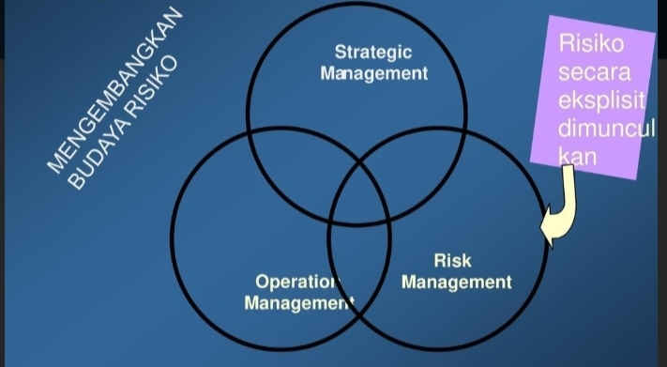
Aspek Risiko yang Dimunculkan Secara Eksplisit

Slide 22
Dukungan Manajemen
Dukungan manajemen terhadap program manajemen risiko bisa ditunjukkan melalui partisipasi manajemen pada program-program manajemen risiko.
Dukungan manajemen khususnya manajemen puncak terhadap program manajemen risiko sangat penting diberikan.
Bentuk dukungan dapat berupa dukungan eksplisit maupun implisit.
Dukungan manajemen puncak dituangkan antara lain ke dalam pernyataan tertulis, misalnya manajemen puncak ikut mendukung, merumuskan/ menyetujui misi dan visi, prosedur dan kebijakan yang berkaitan dengan manajemen risiko.

Slide 23
Proses Manajemen Risiko
Proses atau fungsi manajemen risiko dibagi ke dalam tiga tahap, yaitu :
Perencanaan Manajemen Risiko
Pelaksanaan Manajemen Risiko
Pengendalian Manajemen Risiko

Slide 24
Perencanaan Manajemen Risiko
Perencanaan manajemen risiko dimulai dengan menetapkan visi, misi dan tujuan yang berkaitan dengan manajemen risiko.
Lebih baik jika visi, misi, kebijakan dan prosedur dituangkan secara tertulis.
Dokumen tertulis memudahkan pengarahan sekaligus menegaskan dukungan manajemen terhadap manajemen risiko.
Penetapan target, kebijakan dan prosedur yang berkaitan dengan manajemen risiko
Selanjutnya adalah penyusunan kebijakan serta prosedur yang lebih spesifik.

Slide 25
Pelaksanaan Manajemen Risiko
Meliputi aktivitas operasional yang berkaitan dengan manajemen risiko.
Proses identifikasi, evaluasi dan pengukuran risiko dilanjutkan dengan pengelolaan/ manajemen risiko.
Untuk melaksanakan pengelolaan/ manajemen risiko, diperlukan organisasi (struktur organisasi) dan staffing (personel).

Slide 26
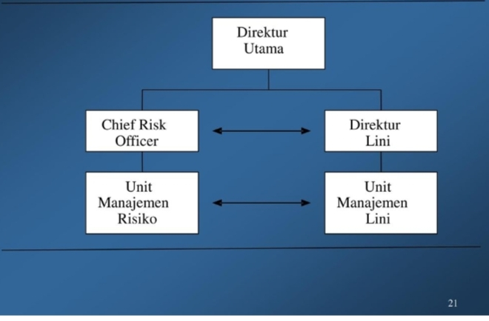
Contoh Struktur Organisasi Manajemen Risiko

Slide 27
Unit Manajemen Risiko (Risk Management Unit) memiliki fungsi :
Mengkoordinir aktivitas pengelolaan risiko
Menyusun laporan profil risiko
Unit manajemen risiko mempunyai kedudukan yang sejajar dengan unit lini (pemasaran, keuangan, produksi)
Pemisahan unit manajemen risiko menjadi bagian sendiri diharapkan mampu menjaga indenpendensi unit manajemen risiko.

Slide 28
Petugas Pelaksana Risiko (Chief Risk Officer ) memiliki fungsi :
Pelaksana dari unit kerja
Memiliki tanggungjawab melakukan identifikasi dan assessmen atas risiko
Pelaksana mitigasi risiko
Unit manajemen risiko bertanggung jawab ke chief risk officer (CRO).
CRO bertanggung jawab langsung ke direktur utama.

Slide 29
Pengendalian Manajemen Risiko
Tahap berikutnya dari proses manajemen risiko adalah pengendalian yang meliputi :
Evaluasi secara periodik pelaksanaan manajemen risiko
Output pelaporan yang baik, yang dihasilkan oleh manajemen risiko
Sistem umpan balik (feedback) berjalan dengan baik.

